Slide 1

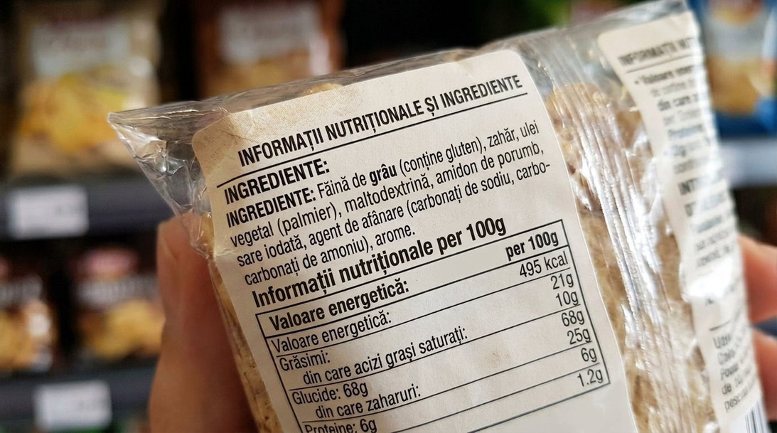

Ghid rapid de citire a etichetelor alimentare
Alegeri sănătoase azi, o viață mai bună mâine!
CITEȘTE • COMPARĂ • ALEGE
Ministerul
Sănătății
Un ghid practic pentru alegeri mai bune la raft.
Material realizat în cadrul subprogramului de evaluare și promovare a sănătății și educație pentru sănătate al Ministerului Sănătății
- pentru distribuție gratuită
1

Slide 2
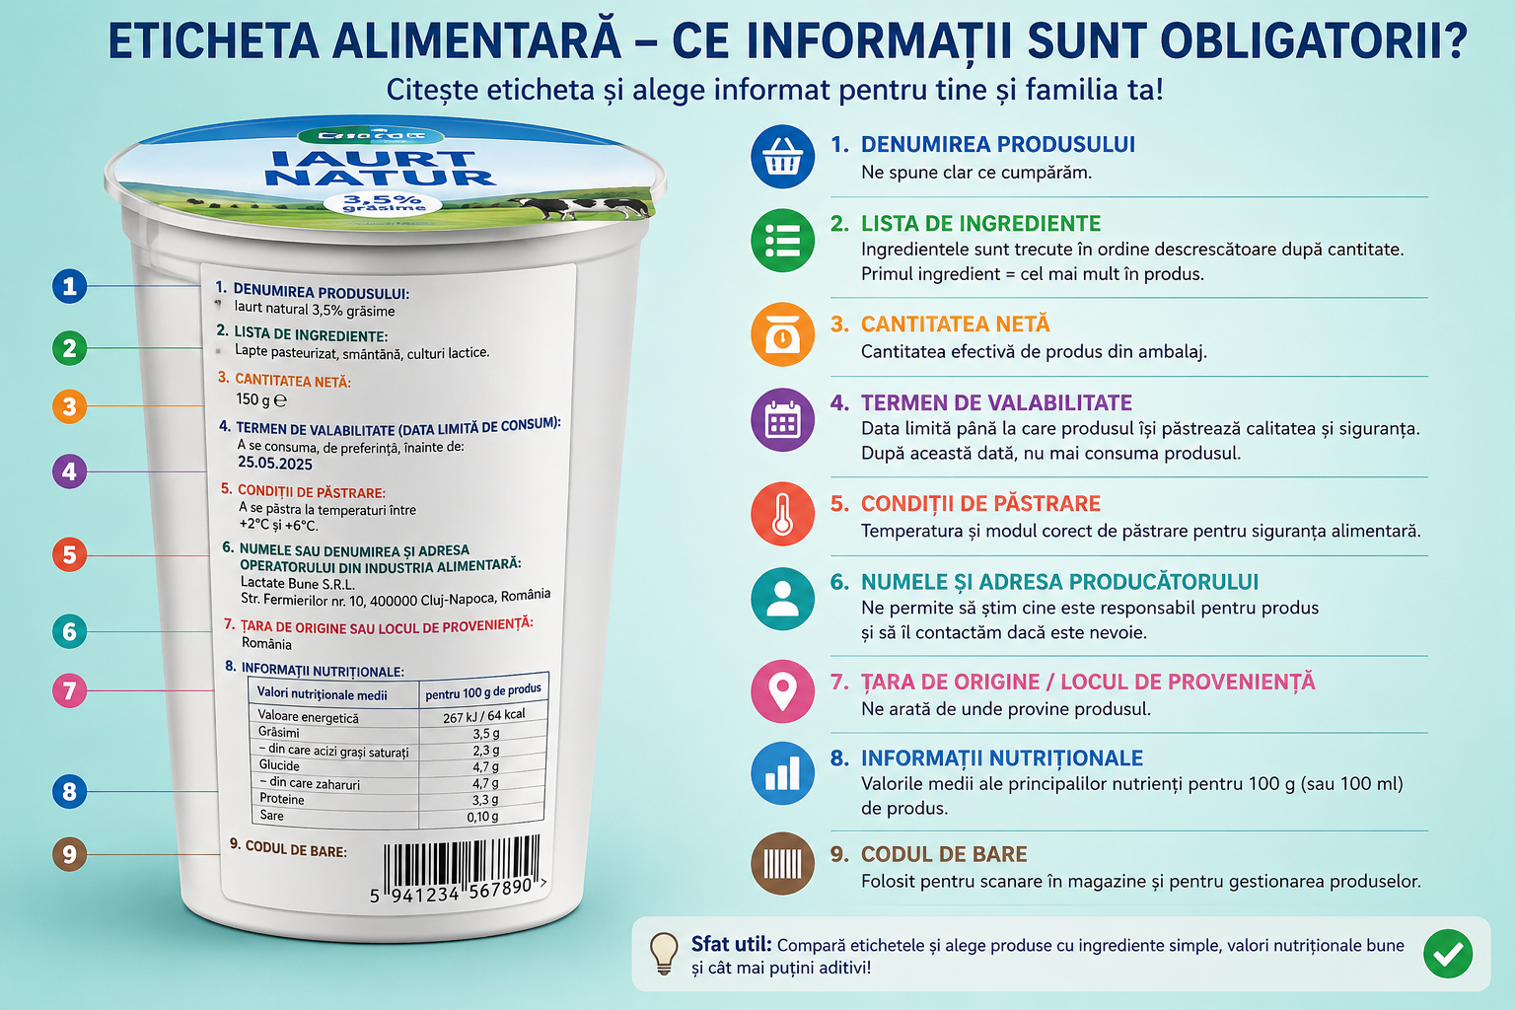

Slide 3
Ce să urmărești pe etichetă?
⌕
1.
VERIFICĂ VALORILE PENTRU 100 g / 100 ml
Compară produsele între ele folosind aceeași unitate de măsură.
▥
2.
ECHILIBRUL MACRONUTRIENȚILOR
Alege produse care se încadrează în intervalele recomandate.:
10–35% proteine, 45–5% glucide, 20–35% lipide.
●
3.
CALITATEA GRĂSIMILOR
Caută un conținut scăzut de grăsimi saturate și evită grăsimile trans.
Preferă grăsimile nesaturate.
◇
4.
ZAHĂR
Alege produse cu puține zaharuri (ideal < 5 g / 100 g).
Evită siropul de glucoză-fructoză și zaharurile adăugate.
▤
5.
SARE
Alege produse cu puțină sare (ideal < 0,6 g / 100 g).
Consumul excesiv de sare crește riscul de hipertensiune.
◆
6.
FIBRE
Alege produse cu conținut ridicat de fibre (ideal ≥ 3 g / 100 g)
pentru o digestie sănătoasă și senzație de sațietate.
Citește eticheta • Compară produsele • Alege informat

Slide 4
CANTITĂȚI OPTIME DE MACRONUTRIENȚI
conform ghidurilor internaționale
Recomandate pentru un aport caloric de: 2000 kcal (femei) / 2500 kcal (bărbați)
PROTEINE
10% – 35%
din energia totală
Recomandate pentru menținerea și dezvoltarea masei musculare,
sațietate și funcționarea optimă a organismului.
1,2 – 1,6 g proteine / kg corp.
P
GLUCIDE (CARBOHIDRAȚI)
45% – 65%
din energia totală
Sursa principală de energie pentru creier și mușchi. Alege glucide
complexe, bogate în fibre, cu eliberare lentă.
G
LIPIDE
20% – 35%
din energia totală
Importante pentru absorbția vitaminelor liposolubile,
protecția organelor și echilibrul hormonal. Alege grăsimi
nesaturate de calitate.
L
• Cantitățile sunt recomandate pentru un aport caloric de 2000 kcal (femei) / 2500 kcal (bărbați).
• Glucidele (carbohidrații) nu trebuie să depășească într-o dietă zilnică, 300 g pentru femei / 375 g pentru bărbați.
• Grăsimile totale: între 50 – 70 g pentru femei / 60 – 95 g pentru bărbați.
• Grăsimile saturate: mai puțin de 20 g pentru femei / 30 g pentru bărbați.
Aceste intervale sunt recomandate de Organizația Mondială a Sănătății (OMS), FAO/WHO și ghidurile alimentare populaționale.

Slide 5
Ce conține, de fapt, produsul?
Ingredientele sunt trecute în ordinea cantității.
⚠️ Sfat rapid
1
PRIMUL = cel mai mult
Evită produsele care încep cu:
zahăr
2
Următoarele = cantități mai mici
ulei
făină albă
3
ULTIMELE = cantități infime
3

Slide 6
Regula celor 5 ingrediente
Cu cât lista e mai scurtă, cu atât e mai ușor de evaluat produsul.
×
Grăsimi hidrogenate
trans
⚡ Sfat
Nu cumpăra ce nu poți
pronunța ușor.
×
Potențiatori de aromă
E621 / Glutamat
×
Coloranți artificiali
verifică lista
(Folosește regula ca filtru rapid, nu ca singur criteriu.)
4

Slide 7
Zahărul are multe nume alternative
Producătorii pot folosi denumiri tehnice pentru zaharurile adăugate.
Maltoză
Sucroză
ZAHĂR
Dextroză
Sirop de porumb / fructoză
Concentrat de suc de fructe
Sfat: dacă vezi 3 tipuri de zahăr,
lasă produsul pe raft.
5

Slide 8
Analiza rapidă în 3 pași
Verifică valorile pentru 100 de grame.
✓
✓
✓
Fibre
Zaharuri
Sare
> 3 g / 100 g
< 5 g / 100 g
< 1,5 g / 100 g
ajută digestia
ideal pentru copii
protejează inima
Compară produse folosind aceeași unitate: 100 g.
6

Slide 9
Iluzia optică a ambalajului
Valorile pot fi calculate pentru o porție foarte mică.
CIPSURI
Exemplu
Calorii afișate / porție ×
numărul de porții consumate
3 PORȚII
per pungă
Dacă mănânci toată punga, calculează pentru toată punga.
CITEȘTE PORȚIA + CANTITATEA REALĂ
7

Slide 10


De azi la cumpărături:
1
Verifică primele 3 ingrediente
Ele spun rapid ce predomină.
2
Calorii puține + proteine multe = avantaj
Proteinele te sațiază mai mult. Caută produse cu proteine > 10 g/100 g.
3
Citește zaharurile, nu doar glucidele
Zahărul se ascunde sub multe denumiri: sirop de glucoză, dextroză, maltoză, sucroză…
4
Alege alimente integrale
Mai puține produse ultraprocesate.
Aplicații care oferă informații despre etichetele alimentare: Scanează eticheta, Scanner Alimente, Yuka
30 de secunde la raft.
O alegere mai bună pentru familie.
Institutul Național de Sănătate Publică
Ministerul
Sănătății
8

